Slide 1
CF07_Sintesis_MapaConceptual

Slide 2
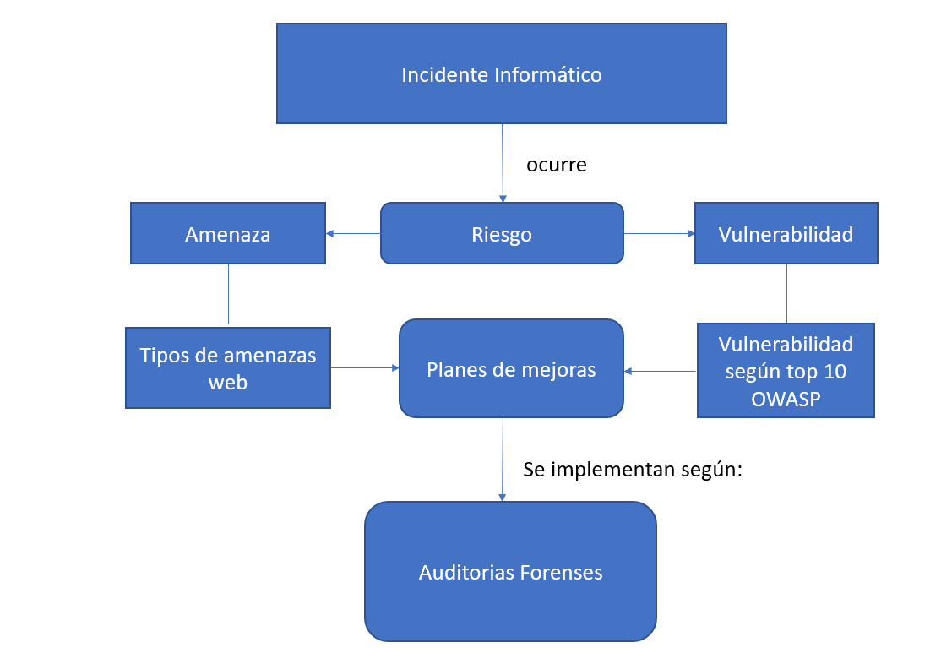
Indicaciones para la producción
Equipo de producción, por favor Rediseñar el mapa conceptual de síntesis del componente formativo
Referencias de las imágenes:
Propia elaborada por el experto

Slide 3
Indicaciones para la producción
Texto:
Incidente Informático
ocurre
Amenaza – Riesgo - Vulnerabilidad
Tipos de amenazas web - Planes de mejoras - Vulnerabilidad según Top 10 OWASP
se implementan según:
Auditorías forenses
Referencias de las imágenes:

